Slide 1

PROGRAMOWANIE URZĄDZEŃ
MOBILNYCH
WYKŁAD 7
Upoważnienia
Powiadomienia
Widget

Slide 2

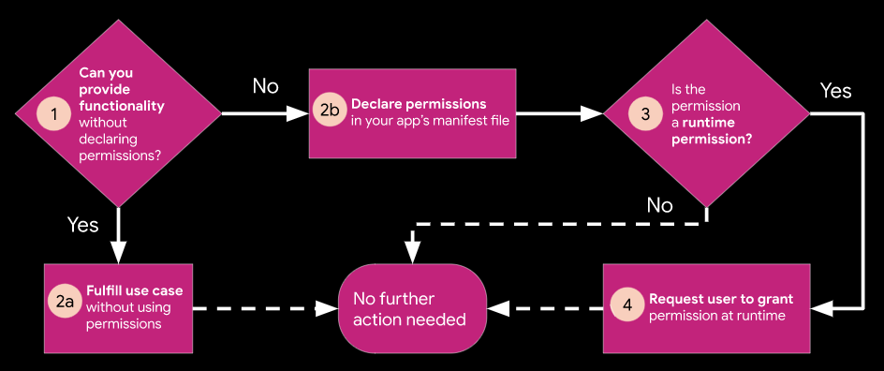
Upoważnienia

Slide 3
Upoważnienia

Slide 4
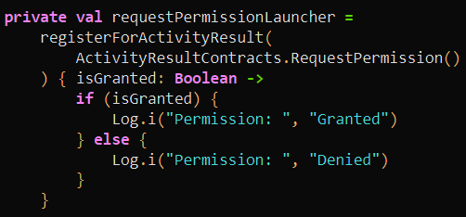
Upoważnienia

Slide 5
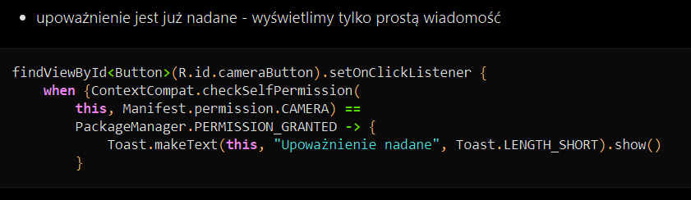
Upoważnienia

Slide 6
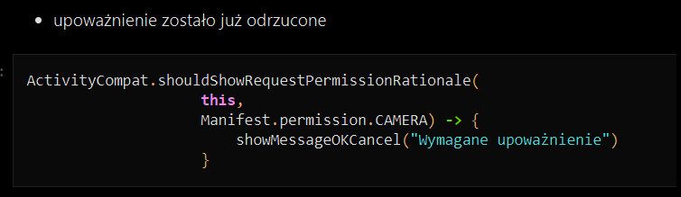
Upoważnienia

Slide 7
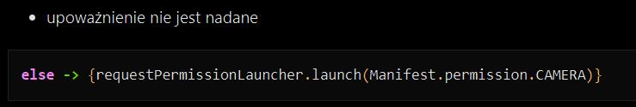
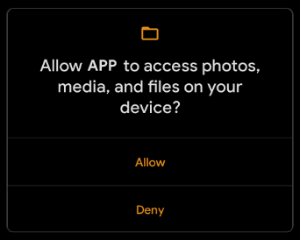
Upoważnienia

Slide 8
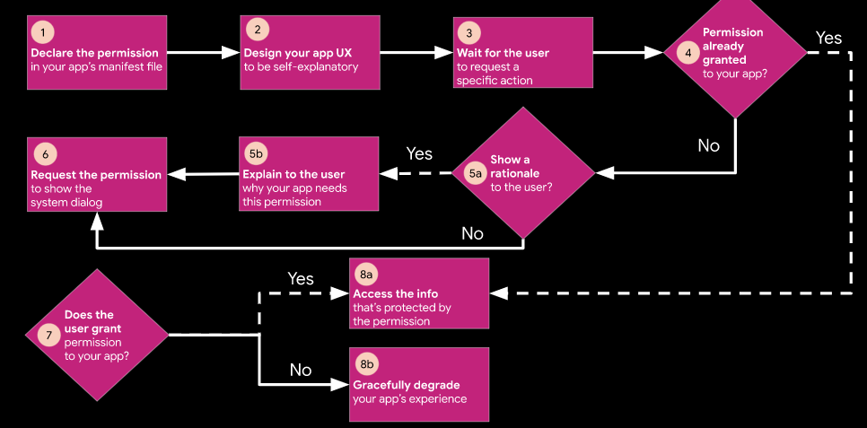
Upoważnienia

Slide 9
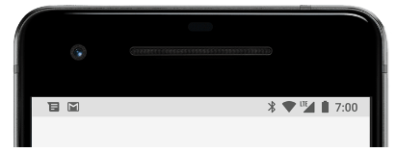
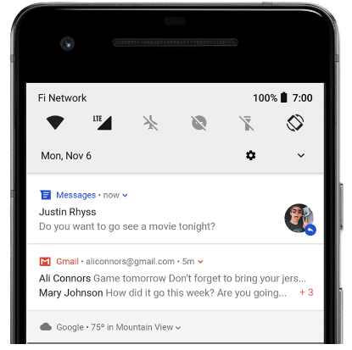
Powiadomienia

Slide 10
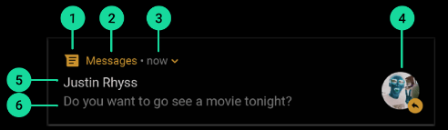
Powiadomienia
Mała ikona – wymagne - setSmallIcon()
Nazwa aplikacji – dostarczane przez system
Czas – dostarczane przez system
Duża ikona – opcjonalne – setLargeIcon()
Tytuł powiadomienia – opcjonalne – setContentTitle()
Tekst powiadomienia – opcjonalne – setContentText()

Slide 11
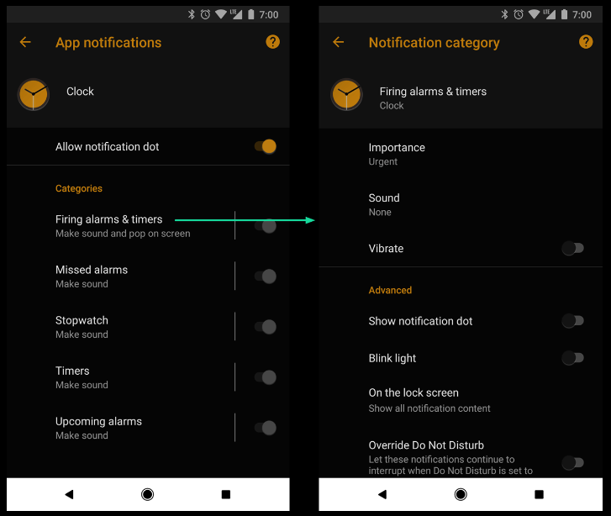
Powiadomienia

Slide 12
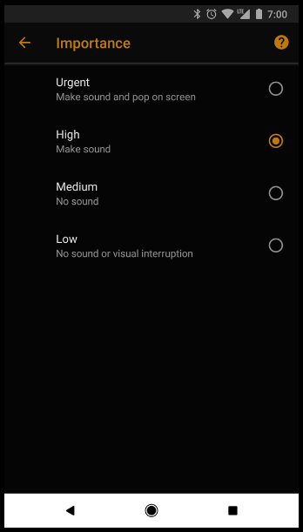
Powiadomienia

Slide 13
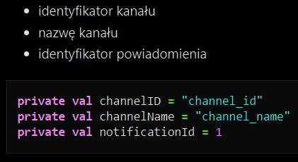
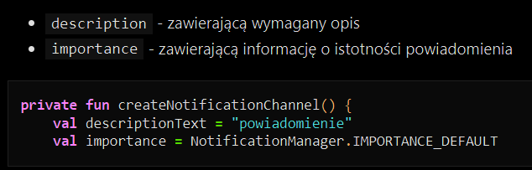
Powiadomienia

Slide 14


Powiadomienia

Slide 15

Powiadomienia

Slide 16
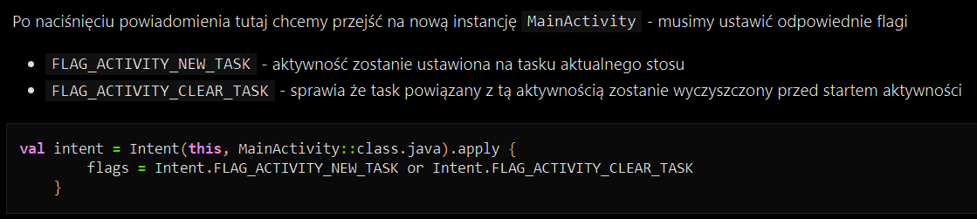
Powiadomienia

Slide 17

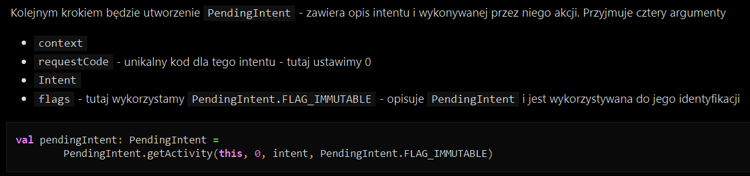
Powiadomienia

Slide 18
Powiadomienia

Slide 19
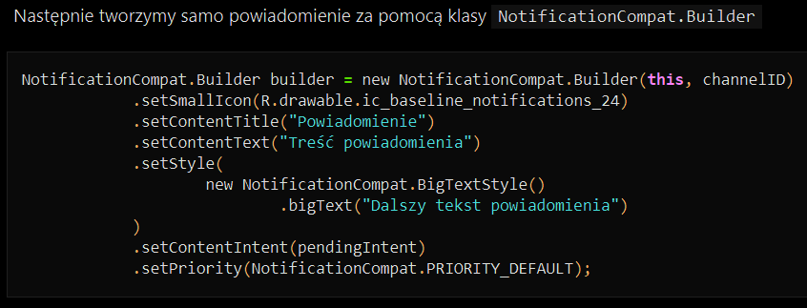
Powiadomienia

Slide 20
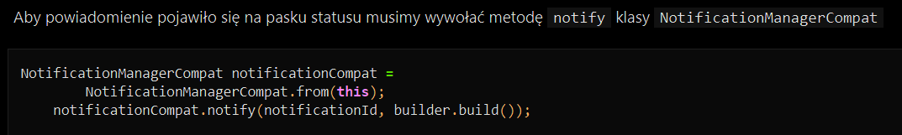
Powiadomienia

Slide 21
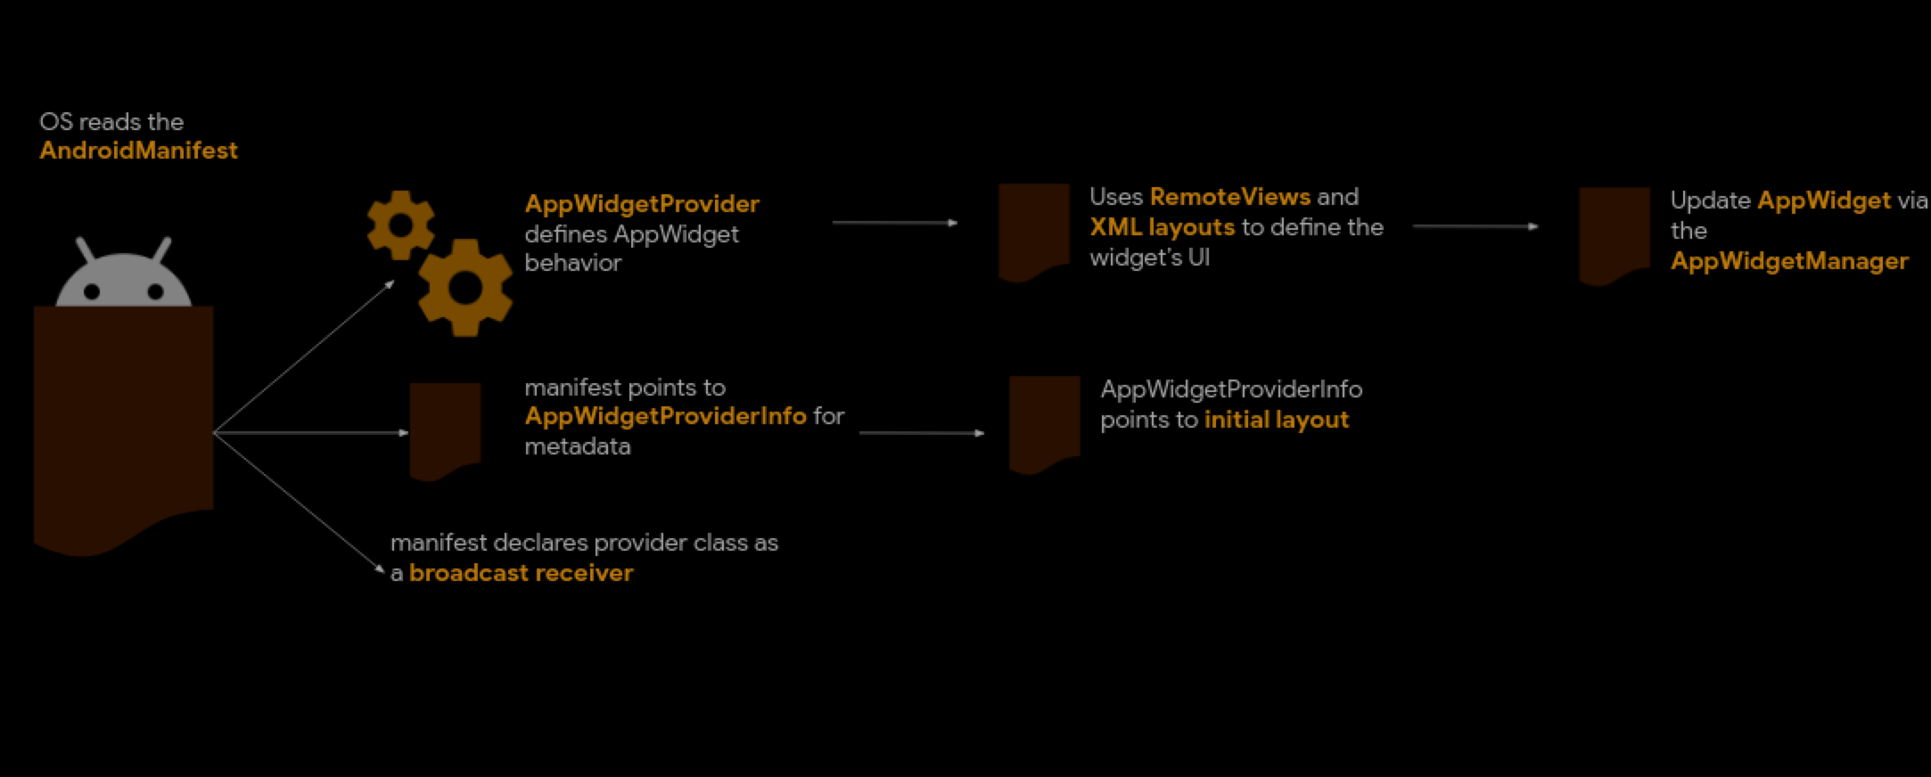
Widget

Slide 22
Widget

Slide 23
Widget
onUpdate – wywoływana przy aktualizacji – aktualizacja odbywa się co określony czas
onAppWidgetOptionsChanged – wywoływana przy umieszczeniu widgetu na ekranie i za każdym razem przy zmianie rozmiaru
onDeleted(Context, int[]) - wywoływana przy usuwaniu widgetu
onEnabled(Context), onDisabled(Context) – wywoływana gdy instancja widgetu jest umieszczona na ekranie po raz pierwszy/usunięta
onReceive(Context, Intent) – wywoływana przy każdym broadcascie i przed każdym wywołaniem metod zwrotnych

Slide 24
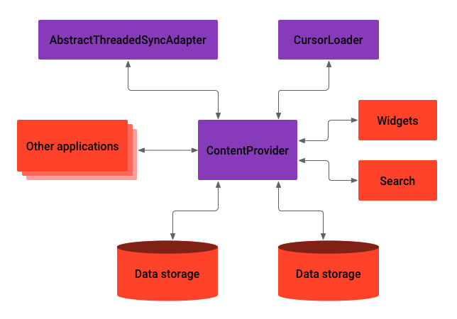
ContentProvider
Udostępnia dane zewnętrznym aplikacjom

Slide 25
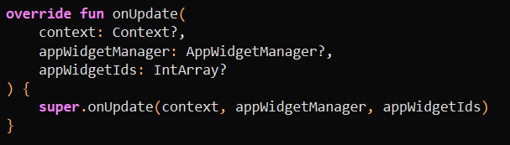
AppWidgetProvider
appWidgetManager – widget działa na innym procesie – umożliwia komunikację
appWidgetIds – unikalne identyfikatory wszystkich instancji widgetu

Slide 26
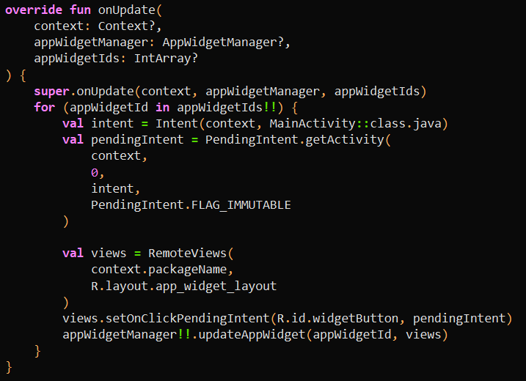
AppWidgetProvider
Umożliwia pokazanie layoutu na innym procesie

Slide 27
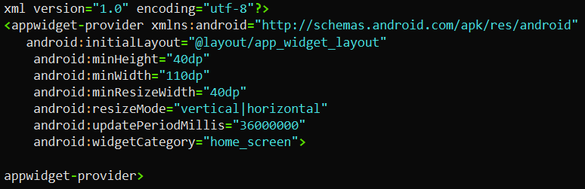
AppWidgetProviderInfo

Slide 28
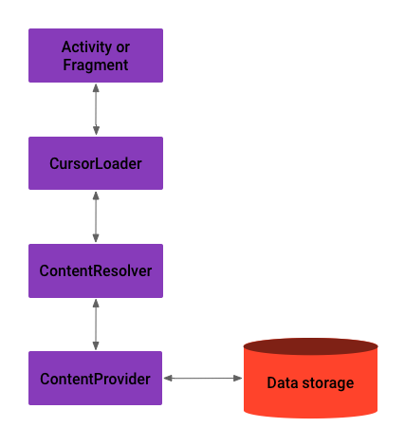
ContentProvider

Slide 29
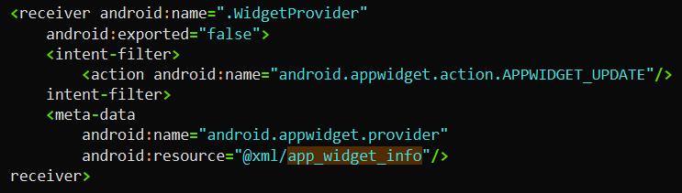
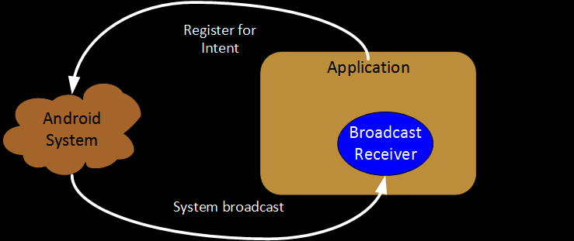
BrodcastReceiver

